Slide 2
Data Viz

Slide 3
Mas antes,
30 minutos para ajustes finais, ensaios, dúvidas
Planilha de Grupos
Critérios de Avaliação
  20% - Sequência lógica da apresentação (progressiva)
  40% - Coerência dos gráficos com as variáveis/objetivos
  30% - Apresentação das informações a respeito da distribuição de variáveis importantes
  10% - “Ergonomia”

Slide 4
Na última aula nós vimos:
Pandas.plot()
Mais sobre variáveis quantitativas contínuas
  Estratégias para definição de classes
Tipos de gráficos e elementos de visualização
  Histograma, Curva Densidade (kde), Gráfico de Caixa, Barras de Erro
Introdução a Grafos e GDBs
  Demo
Ferramentas de visualização parte 1
  Análise Exploratória: Data Voyager
  Streaming: Grafana

Slide 5
Nesta aula veremos:
Gráfico de Violino
Outros tipos de gráficos
Visualização de modelos de regressão linear
Tableau
  Introdução
  Demo
    Desktop
    Online
Plotly
Resumão da disciplina
Discussão final / feedback

Slide 6
Gráfico de Violino

Slide 7
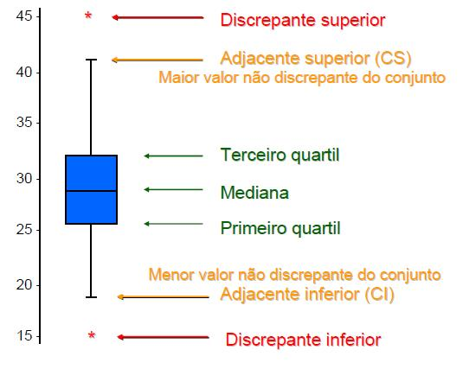
Diagrama de Caixa (box plot)
A distância vai até 1.5DI.
A partir daqui, valores são outliers
Distância interquartil (DI) (50%)

Slide 8
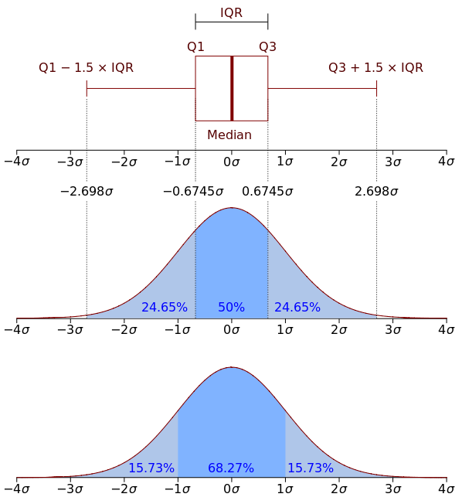
Diagrama de Caixa (box plot)

Slide 9
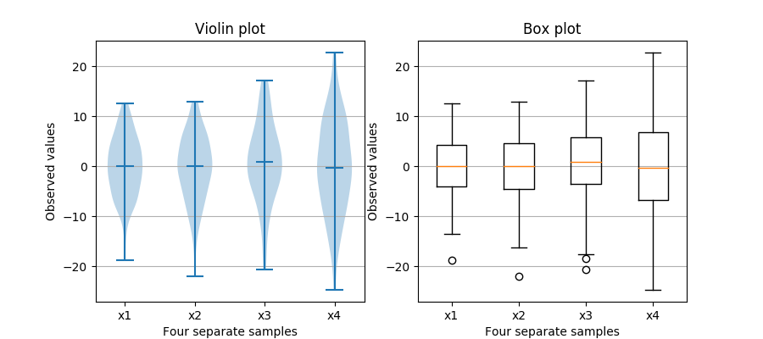
Gráfico de Violino

Slide 10
Gráfico de Violino

Slide 11
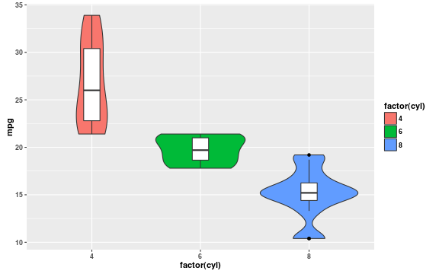
Gráfico de Violino

Slide 12
Gráfico de Violino
Semelhante ao histograma e ao gráfico de caixa: mostram uma representação abstrata da distribuição da amostra;
Em vez de mostrar contagens de pontos de dados que se enquadram em quartis, usam a estimativa de densidade do kernel (KDE) para representar a distribuição
Contornos podem ser controlados pelos parâmetros do KDE

Slide 13
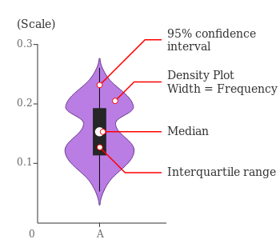
Gráfico de Violino
Semelhante ao histograma e ao gráfico de caixa: mostram uma representação abstrata da distribuição da amostra;
Em vez de mostrar contagens de pontos de dados que se enquadram em quartis, usam a estimativa de densidade do kernel (KDE) para representar a distribuição
Contornos podem ser controlados pelos parâmetros do KDE

Slide 14
Gráfico de Violino
Semelhante ao histograma e ao gráfico de caixa: mostram uma representação abstrata da distribuição da amostra;
Em vez de mostrar contagens de pontos de dados que se enquadram em quartis, usam a estimativa de densidade do kernel (KDE) para representar a distribuição
Contornos podem ser controlados pelos parâmetros do KDE

Slide 15
Gráfico de Violino
Semelhante ao histograma e ao gráfico de caixa: mostram uma representação abstrata da distribuição da amostra;
Em vez de mostrar contagens de pontos de dados que se enquadram em quartis, usam a estimativa de densidade do kernel (KDE) para representar a distribuição
Contornos podem ser controlados pelos parâmetros do KDE
Histograma!

Slide 16
Gráfico de Violino
Semelhante ao histograma e ao gráfico de caixa: mostram uma representação abstrata da distribuição da amostra;
Em vez de mostrar contagens de pontos de dados que se enquadram em quartis, usam a estimativa de densidade do kernel (KDE) para representar a distribuição
Contornos podem ser controlados pelos parâmetros do KDE
Histograma!

Slide 17
Gráfico de Violino
O gráfico de caixa não mostra detalhes além das subdivisões dos quartis, atendendo bem a conjuntos “comportados de dados” (distribuição de Laplace–Gauss)
Gráficos de caixa apontam, mas não detalham distribuições “não comportadas”: mais de um pico de frequência (bi-modal)
Histograma!

Slide 18
Gráfico de Violino
Atenção: existem várias variações

Slide 19
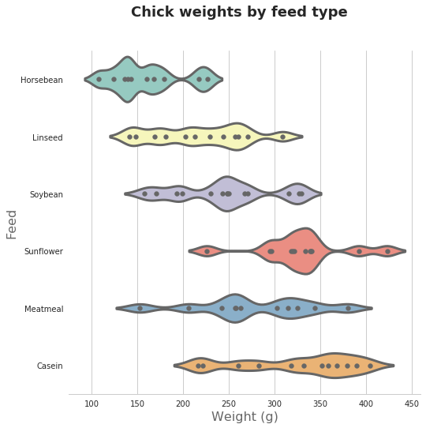
Gráfico de Violino
Atenção: existem várias variações

Slide 20
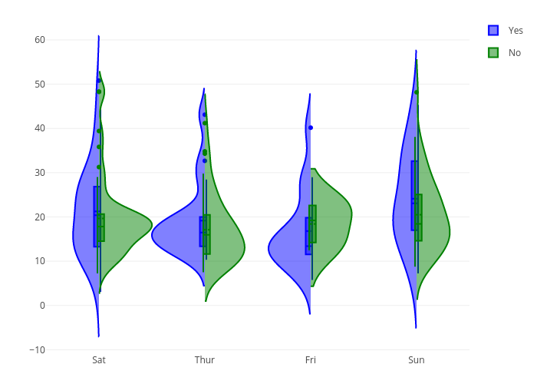
Gráfico de Violino - Agrupados
Atenção: existem várias variações

Slide 21
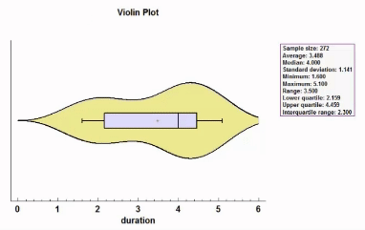
Gráfico de Violino -
Estimativa de densidade kernel (KDE)
Variando a largura de banda do kernel

Slide 22
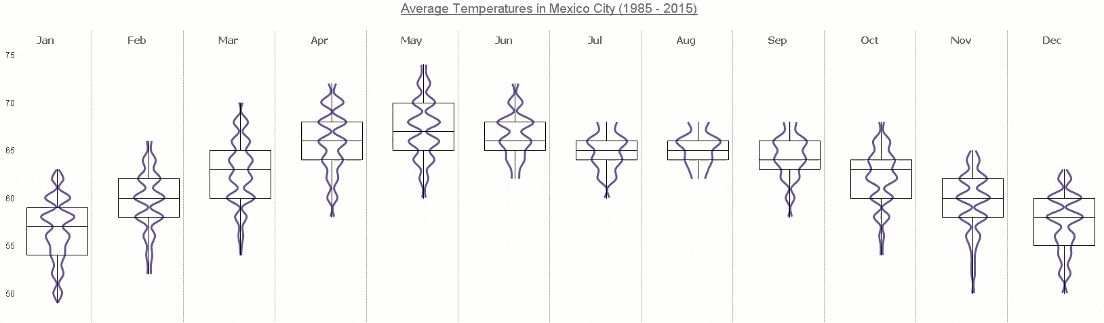
Gráfico de Violino -
Estimativa de densidade kernel (KDE)
Variando a largura de banda do kernel

Slide 23
Gráfico de Violino
Exemplo Matplotlib
Exercício 1 - Valendo Nota

Slide 24
Outros tipos de gráficos

Slide 25
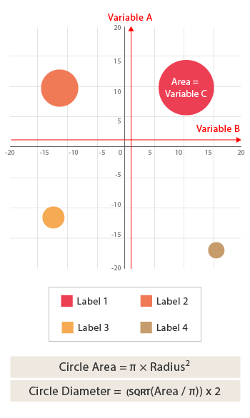
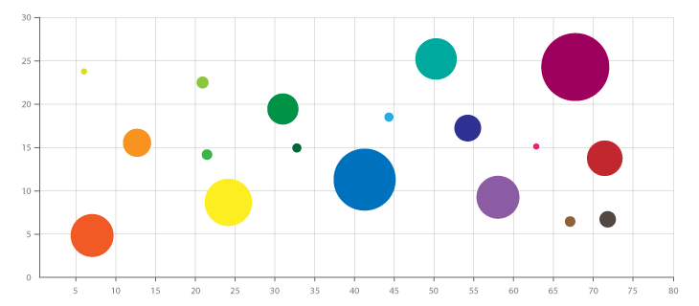
Gráficos para Comparação - Bolhas

Slide 26
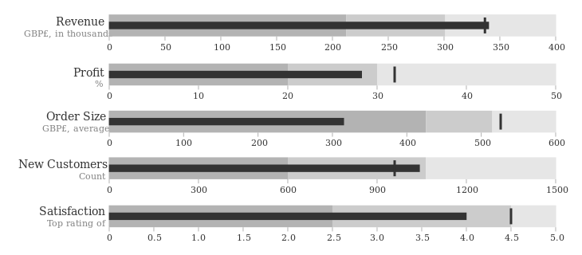
Gráficos para Comparação - Bullet (Bala)

Slide 27
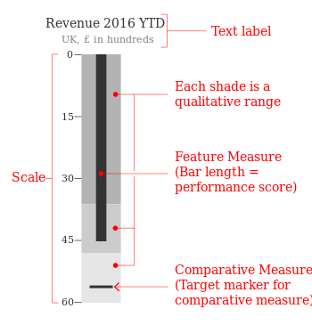
Gráficos para Comparação - Bullet (Bala)

Slide 28
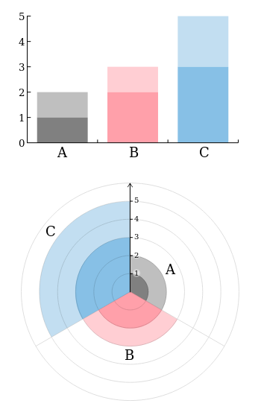
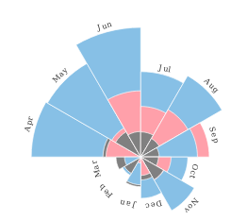
Gráficos para Comparação - Diagrama de área polar

Slide 29
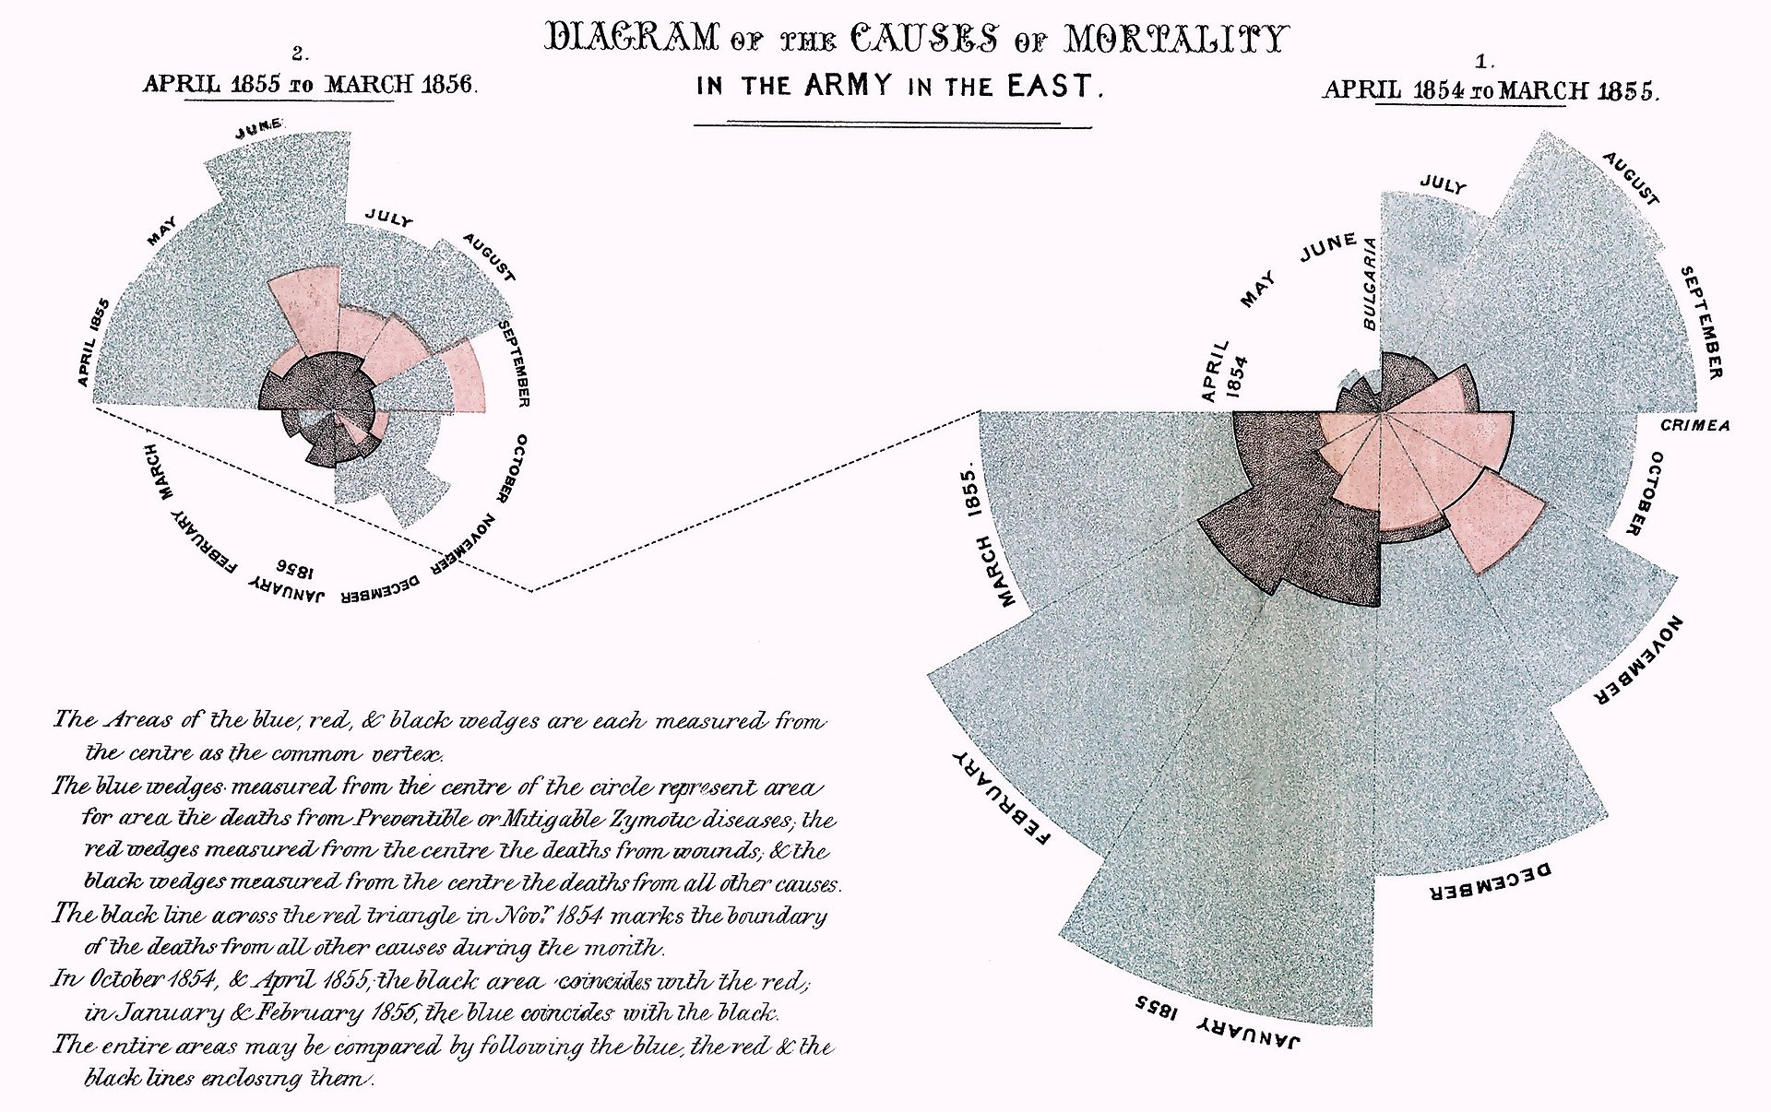
Gráficos para Comparação - Diagrama de área polar

Slide 30
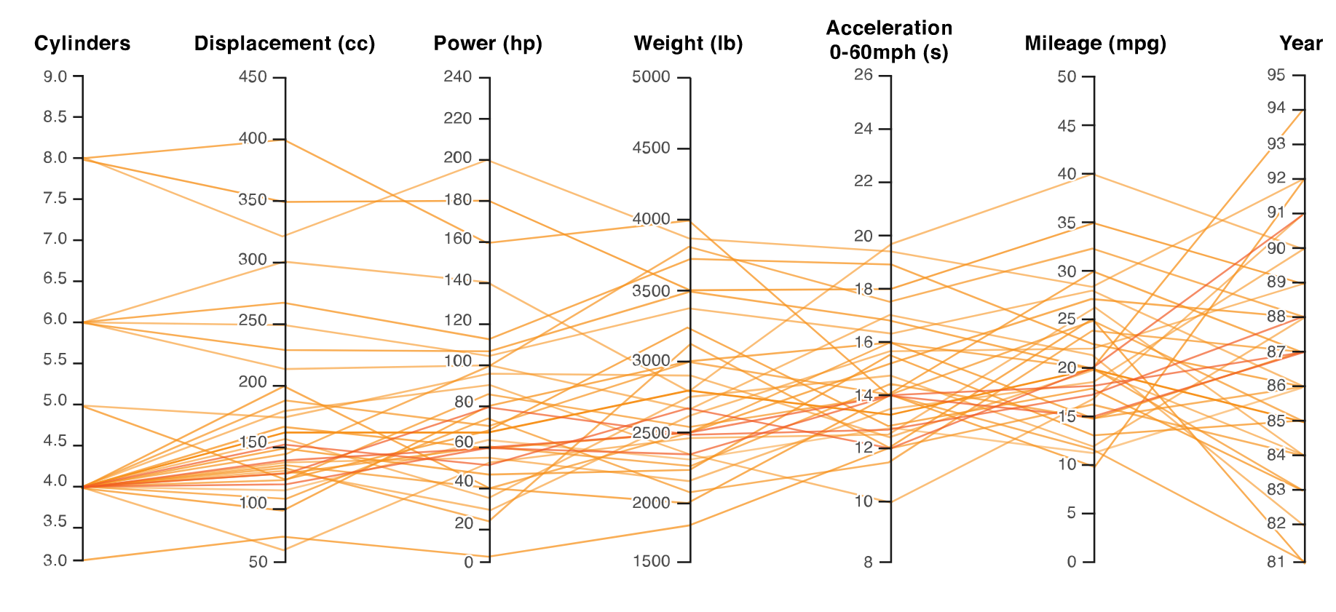
Gráficos para Comparação - Coordenadas Paralelas

Slide 31
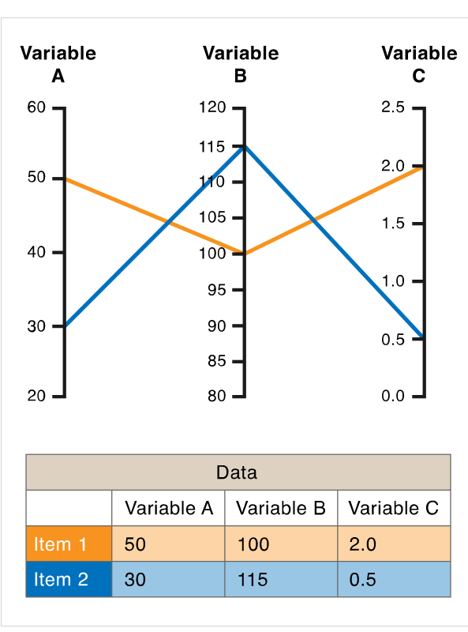
Gráficos para Comparação - Coordenadas Paralelas

Slide 32
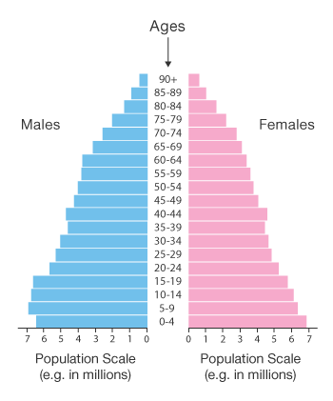
Gráficos para Comparação - Pirâmide Populacional

Slide 33
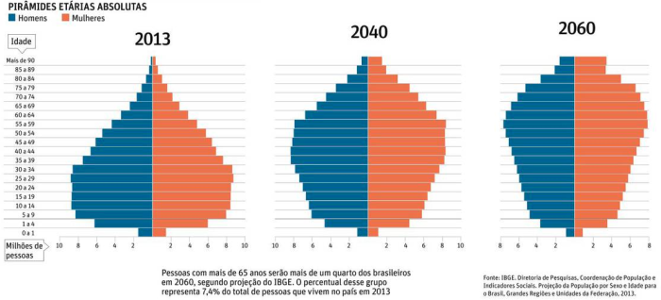
Gráficos para Comparação - Pirâmide Populacional

Slide 34
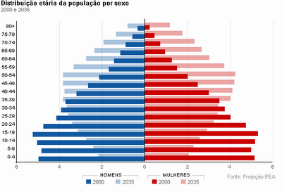
Gráficos para Comparação - Pirâmide Populacional

Slide 35
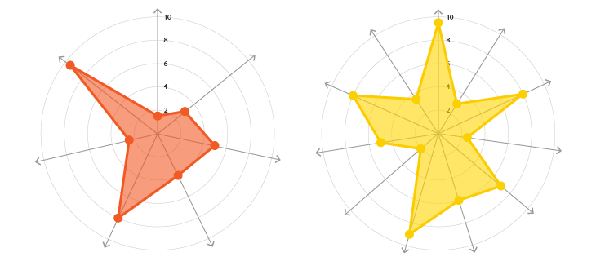
Gráficos para Comparação - Radar

Slide 36
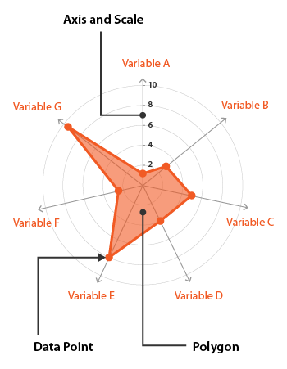
Gráficos para Comparação - Radar

Slide 37
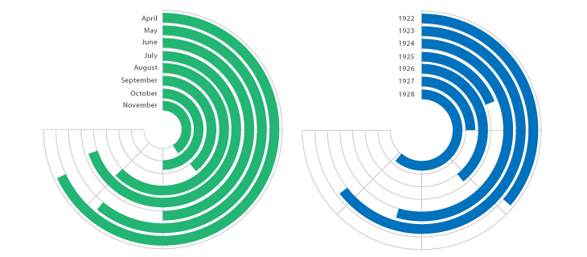
Gráficos para Comparação - Barras Radiais

Slide 38
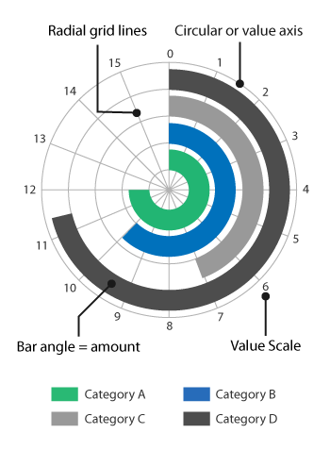
Gráficos para Comparação - Barras Radiais

Slide 39
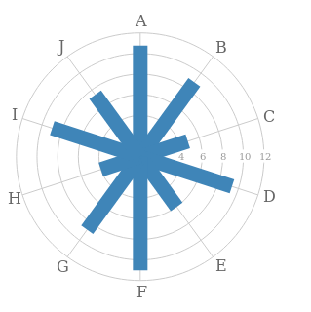
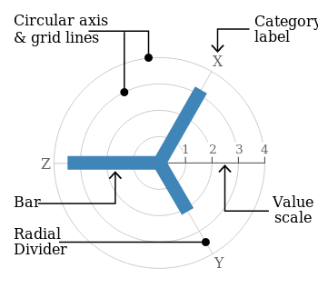
Gráficos para Comparação - Colunas Radiais

Slide 40
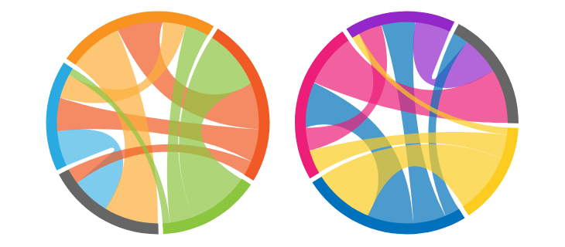
Gráficos para Comparação - Diagrama de Cordas

Slide 41
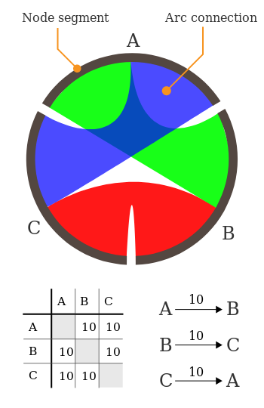
Gráficos para Comparação - Diagrama de Cordas

Slide 42
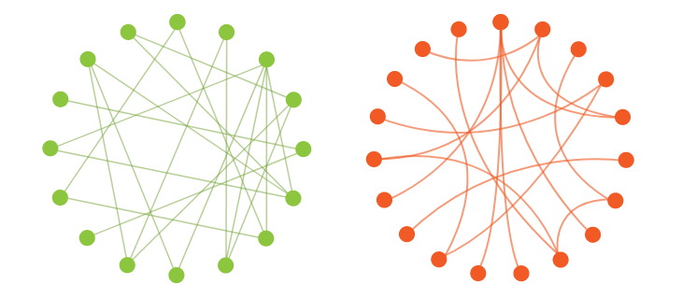
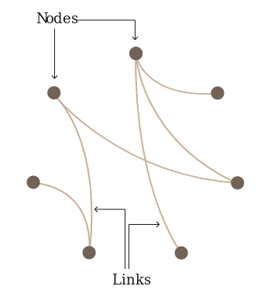
Gráficos para Comparação - Diagrama de Cordas

Slide 43
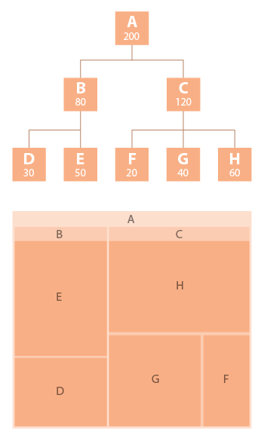
Gráficos para Comparação - Tree Map

Slide 44
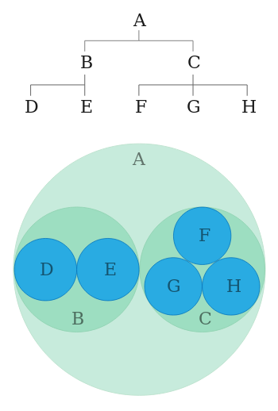
Gráficos para Comparação - Tree Map

Slide 45
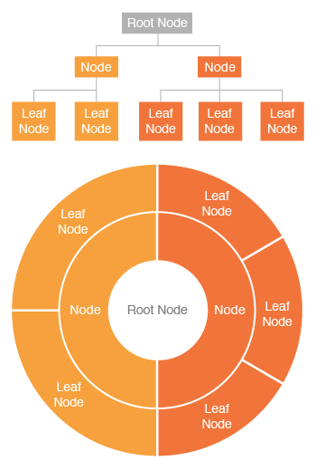
Gráficos para Comparação - Tree Map

Slide 46
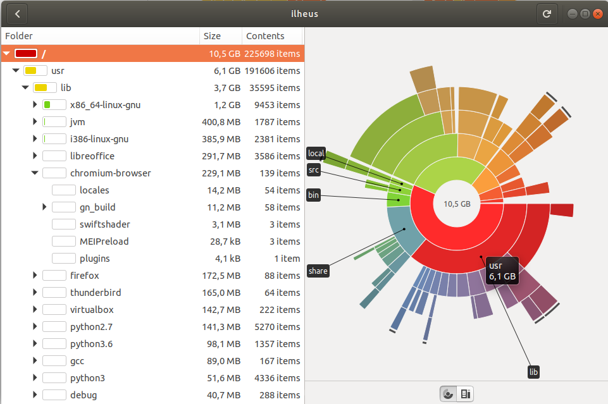
Gráficos para Comparação - Tree Map (sunburst)

Slide 47
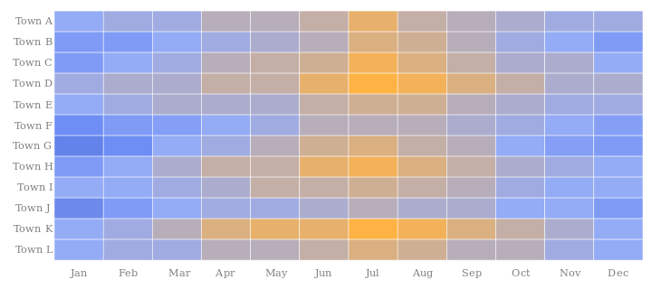
Gráficos para Comparação - Mapa de Calor

Slide 48
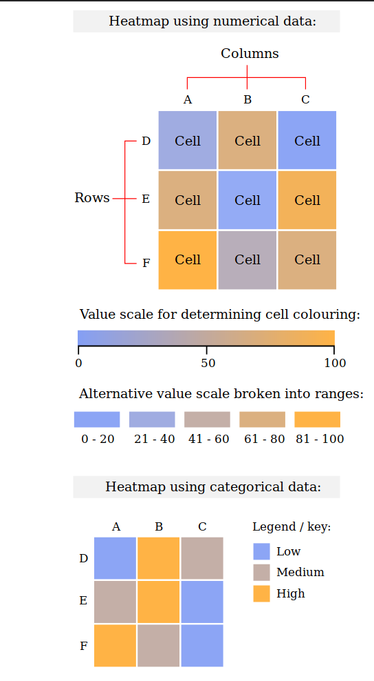
Gráficos para Comparação - Mapa de Calor

Slide 49
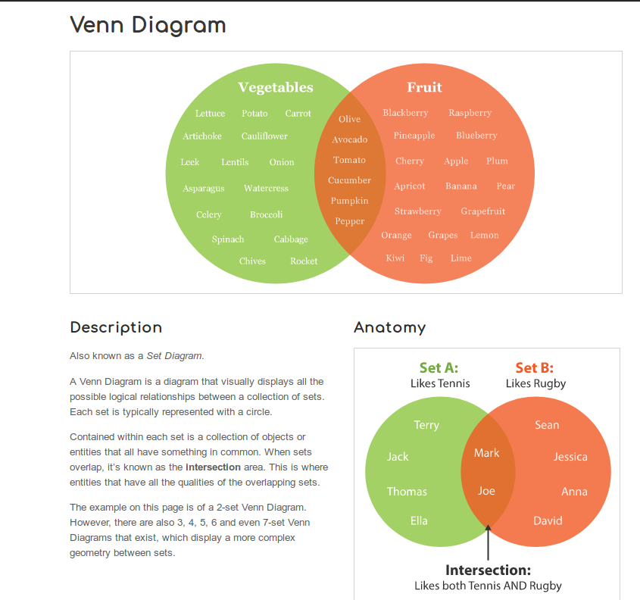
Gráficos para Comparação - Diagrama de Venn

Slide 50
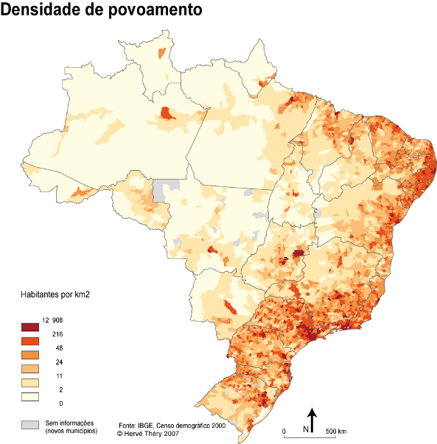
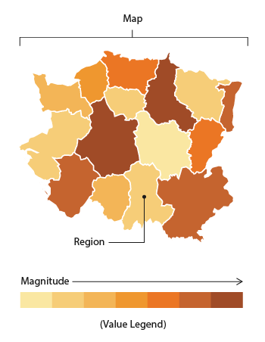
Mapa coroplético

Slide 51
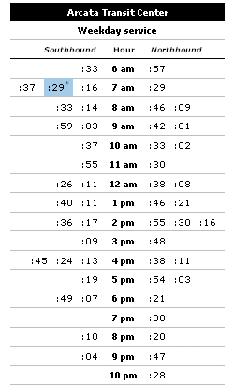
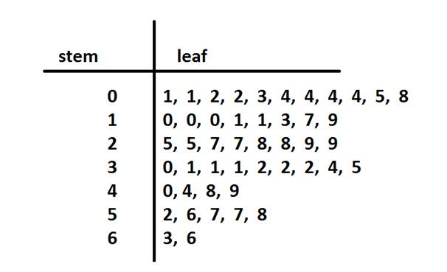
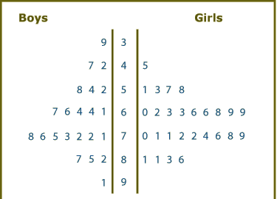
Diagrama de ramos e folhas
Idades Coletadas

Slide 52
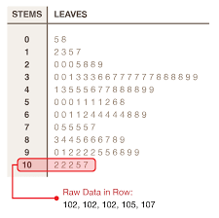
Diagrama de ramos e folhas

Slide 53
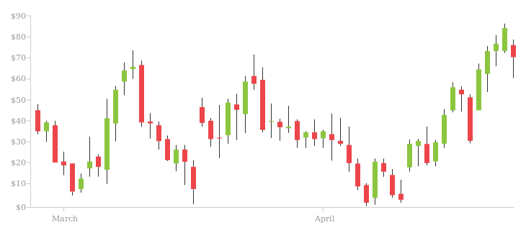
Candlestick
Candlestick é uma técnica de análise gráfica de mercado, criada no Japão em meados do século XVIII, nas antigas bolsas de arroz de Osaka.

Slide 54
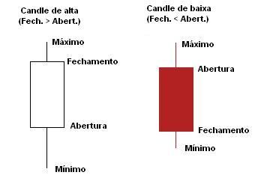
Candlestick
Candlestick é uma técnica de análise gráfica de mercado, criada no Japão em meados do século XVIII, nas antigas bolsas de arroz de Osaka.

Slide 55
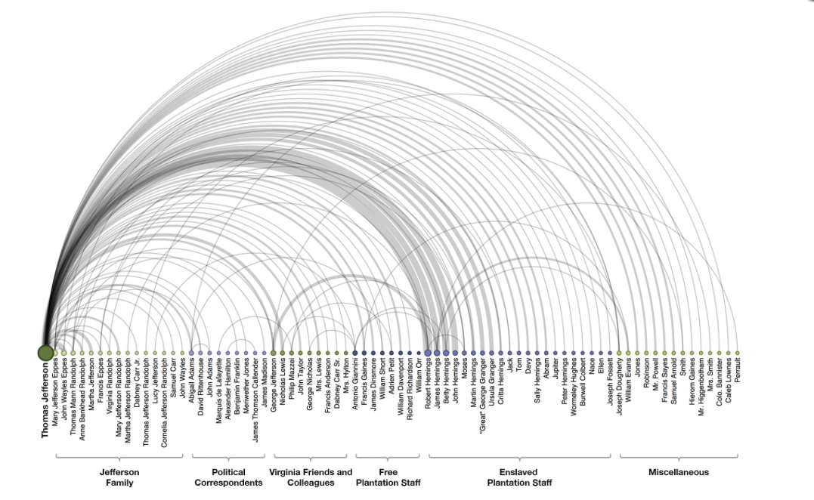
Diagrama de Arcos

Slide 56
Seaborn

Slide 57
Seaborn
Biblioteca para fazer gráficos estatísticos em Python
Construído sobre o matplotlib e integrado às estruturas de dados do pandas
Controle conciso sobre o estilo de figura matplotlib com vários temas incorporados
Ferramentas para escolher paletas de cores que revelam fielmente padrões em seus dados

Slide 58
Seaborn
Biblioteca para fazer gráficos estatísticos em Python
Construído sobre o matplotlib e integrado às estruturas de dados do pandas
Controle conciso sobre o estilo de figura matplotlib com vários temas incorporados
Ferramentas para escolher paletas de cores que revelam fielmente padrões em seus dados
Oferece uma API para examinar os relacionamentos entre as variáveis de um conjunto de dados
Suporte ao uso de variáveis ​​categóricas para mostrar observações ou estatísticas agregadas
Opções para visualizar distribuições univariadas ou bivariadas e para compará-las entre subconjuntos de dados
Abstrações de alto nível para estruturar grades multi-plot que permitem facilmente construir visualizações complexas

Slide 59
Plotly

Slide 60

Plotly
Ferramenta para análise online de dados
Javascript, Python, R, Matlab, Julia
!!ALL OPEN SOURCED!!
Core escrito em JavaScript/D3 (nativamente interativo)
Vantagens:
Muitos, muitos tipos de gráficos
Interatividade
Mouse!!
Seleção visual de curvas e dados
Integração online

